Slide 1
TRƯỜNG TIỂU HỌC AN LƯU THIẾT BỊ GIÁO DỤC CÔNG NGHỆ SỐ
TÊN SẢN PHẨM
TRÒ CHƠI: XÂY DỰNG NÔNG TRẠI
Nhóm tác giả : Giáo viên khối 3
Đơn vị công tác: Trường tiểu học An Lưu
Phường An Lưu, thị xã Kinh Môn, tỉnh Hải Dương

Slide 2
XÂY DỰNG
NÔNG TRẠI

Slide 3
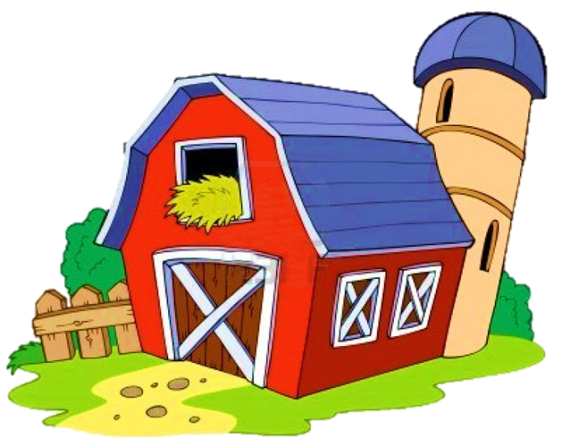
Notes:
Thầy cô bấm vào số để hiện câu hỏi. Bấm vào hình đầu thú để hiện các con vật.
Khi chiến thắng thầy cô bấm chuột vào màn hình để chiến thắng
Bấm chuột vào chữ win để chuyển hoạt động

Slide 4
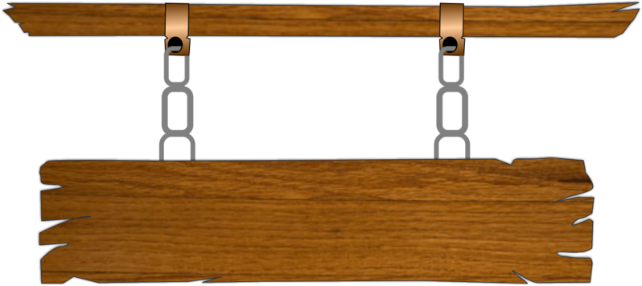
Thầy cô điền câu hỏi vào đây
Thầy cô điền câu trả lời vào đây

Slide 5
Thầy cô điền câu hỏi vào đây
Thầy cô điền câu trả lời vào đây

Slide 6
Thầy cô điền câu hỏi vào đây
Thầy cô điền câu trả lời vào đây

Slide 7
Thầy cô điền câu hỏi vào đây
Thầy cô điền câu trả lời vào đây

Slide 8
Hoạt động tiếp theo

